Slide 1
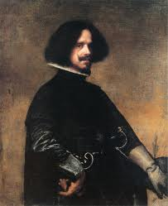
Diego Velazquez
POR: EmALIA kresse

Slide 2

Como llego a ser un pintor
Cuando Diego tenía sólo 11 años empezó a trabajar con unos pintores famosos.
Cuando tenía sólo 16 años de edad comenzó a pintar piezas de arte muy interesantes . Luego se casó con Juana de Pacheco, después ellos decidieron a mover a Madrid para consguir su carrera artística. No pasó mucho tiempo antes de que descubrió la fama, con la familia real.

Slide 3
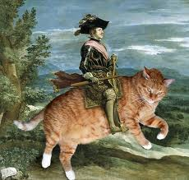
LA Historia
Diego Velazquez nació el seis de junio, 1599 en Sevilla, España. El es un artista, el vive en el periodo de contemporario y baroque. El pinta la familia royal. La razón que pintó la familia real fue porque ellos fueron los únicos que tuvieron el dinero para pagarlo.
Una de sus pinturas más famosas fue del Rey Felipe II y su caballo.

Slide 4
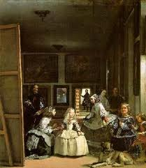
Pinturas
EL dibujó piezas de arte muy interesantes . Despúes de que murió, hace cuatro siglos, muchos personas aman sus pinturas y están en todos los museos.

Slide 5
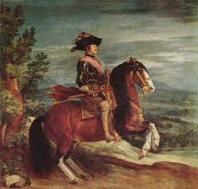
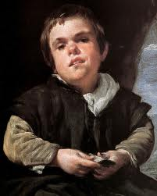
Pinturas
Una de las primeros cuadros del Rey Felipe IV con su caballo
El pinta la familia royal

Slide 6
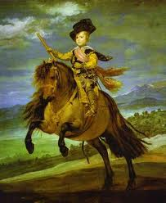
Gracias por ver

